Slide 1
Выпускная квалификационная работа по курсу «Data Science Pro»
Маслов Виктор Николаевич

Slide 2


О докладчике
Маслов Виктор Николаевич
выпускник филиала «НИЯУ «МИФИ» — Обнинского института атомной энергетики, по специальности охрана окружающей среды
предприниматель

Slide 3
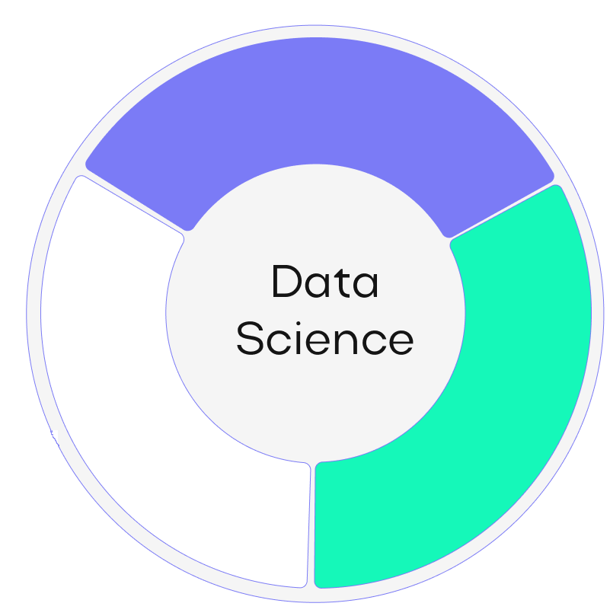
Содержание
¹
Теоретические основы проекта
²
Постановка задачи
³
Разведочный анализ данных (EDA)
⁴
Предобработка данных
⁵
Обучение, тестирование, выводы

Slide 4
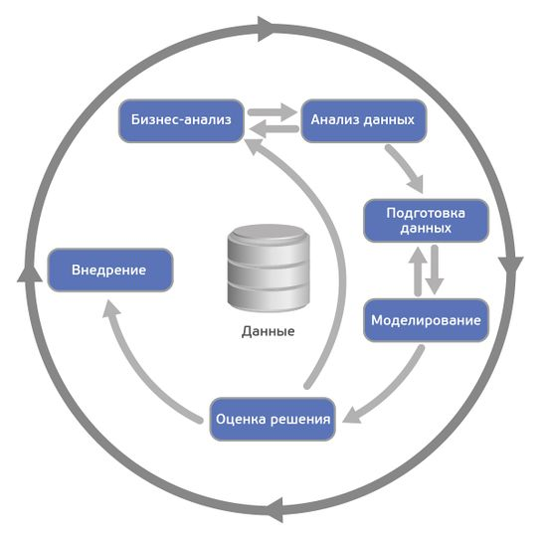
Теоретические основы проекта
Этапы машинного обучения
Сбор данных
Разведочный анализ данных (EDA)
Предварительная обработка данных
Моделирование
Оценка модели
Интерпретация результатов (выводы)
Принятие решений

Slide 5
Постановка задачи
Выпускная квалификационная работа основана на реальных производственных задачах Центра НТИ «Цифровое материаловедение: новые материалы и вещества» и состоит в создание прогнозной модели.
На входе имеются данные о начальных свойствах компонентов. На выходе необходимо спрогнозировать ряд конечных свойств получаемых композиционных материалов.
Перед нами стоит задача регрессии:
предсказать неизвестные значения зависимых переменных;
выявить, какие независимые переменные связаны с зависимыми;
понять отношения между зависимыми и независимыми переменными.

Slide 6
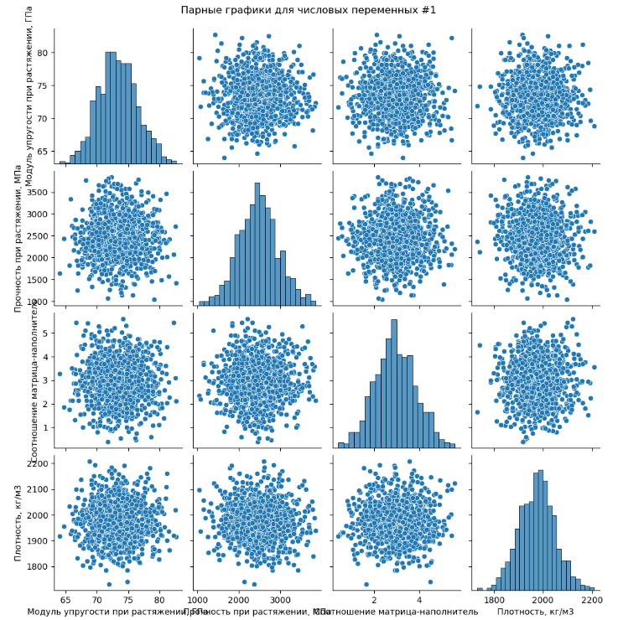
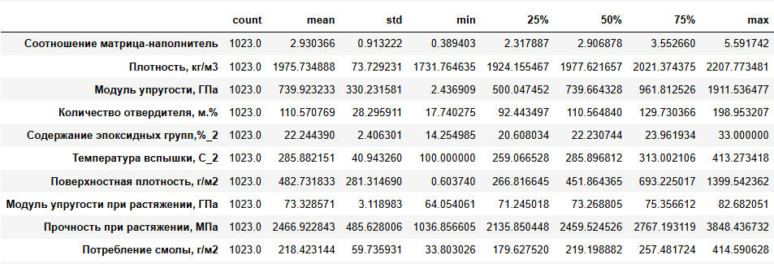
Разведочный анализ данных (EDA)
EDA включает в себя визуализацию и статистический анализ данных для выявления паттернов, трендов и аномалий. Используются различные графики (гистограммы, диаграммы рассеяния, коробчатые диаграммы) и статистические методы для анализа распределения данных.

Slide 7
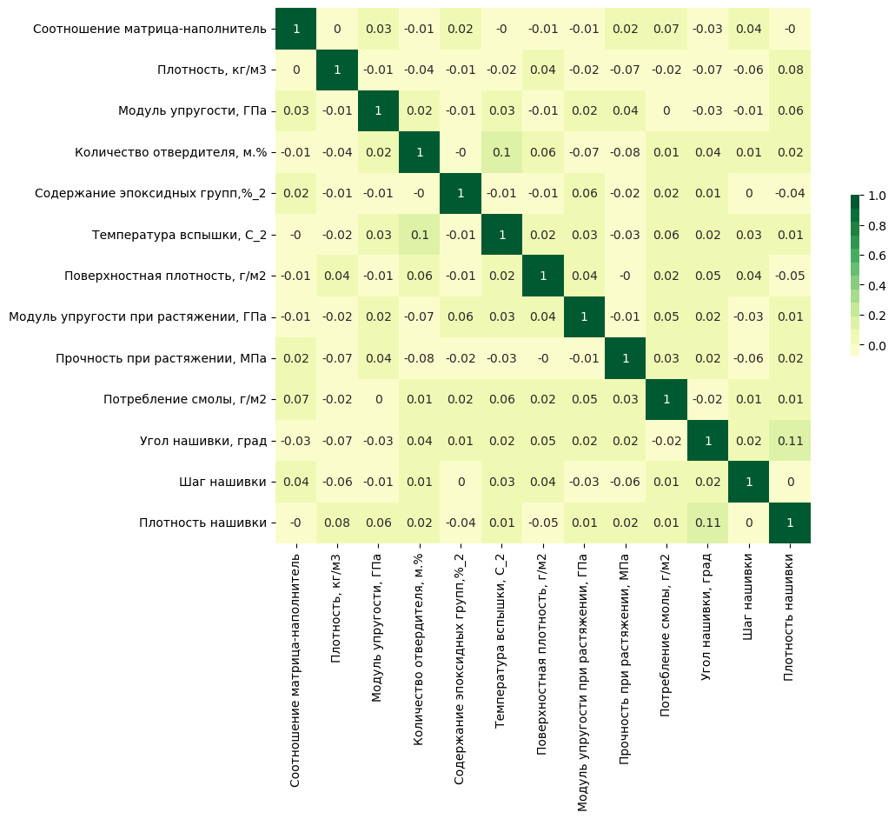
Разведочный анализ данных (EDA)
Выводы
в данных отсутствуют категориальные признаки;
тип данных признаков соответствует их смысловому содержанию;
данные не содержат пропусков и дубликатов;
средние значения переменных находятся в разных диапазонах;
минимальные значения неотрицательные, что соответствует природе данных;
данные распределены нормально, кроме столбца "Угол нашивки" - имеет всего два значения и столбец "Поверхностная плотность" - данные смещены влево.
облачный тип распределения данных (отсутствия корреляции);
отсутствует мультиколлинеарность;
данные имеют сложные зависимости, могут быть подвержены шуму.

Slide 8
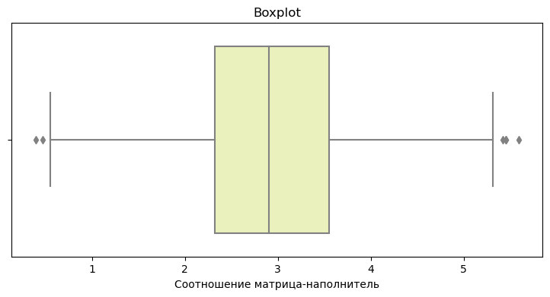
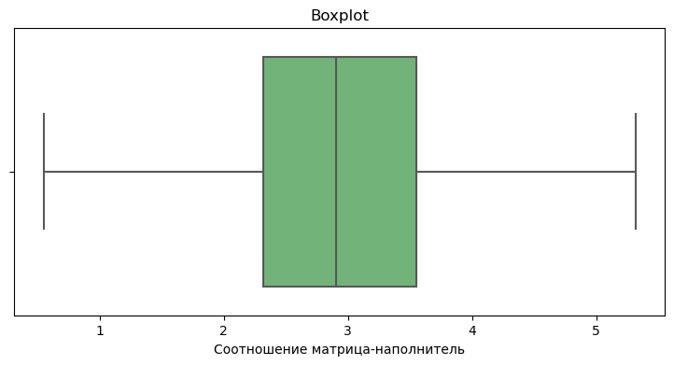
Предобработка данных
На этапе предобработки данных реализуется:
очистка данных;
заполнение пропусков;
преобразование данных (изменение формата).
Выводы
Сравнительный анализ показал, что средние значения после удаления выбросов изменились незначительно.
Выбросы удалены, так как их, по сравнению с общим количеством данных, немного и это не отразится негативно на данных.
Удалено: 87 строк. Потеряно: 8,5% данных.

Slide 9
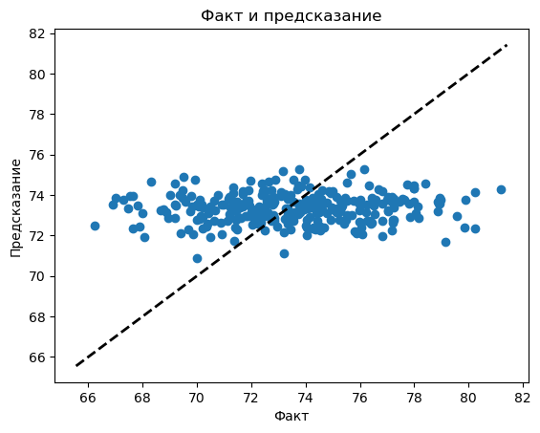
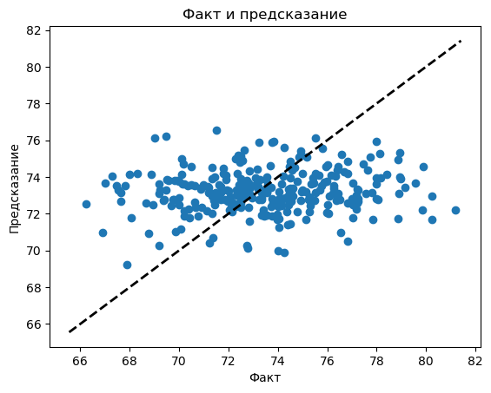
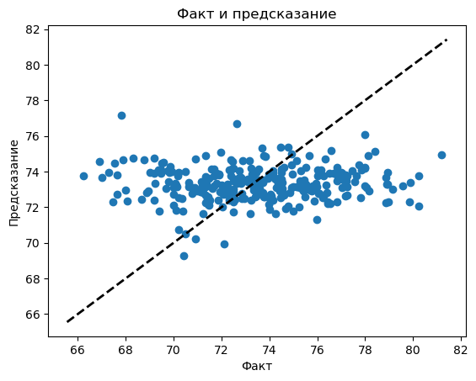
Обучение, тестирование, выводы
Модели | Метрики
 | R² | MAE | MSE
«GradientBoosting Regressor» | -0.08 | 2.45 | 9.45
«RandomForest Regressor» | -0.03 | 2.43 | 8.95
«PolynomialFeatures» | -0.08 | 2.47 | 9.39
«RandomForestRegressor»
«PolynomialFeatures»
«GradientBoostingRegressor»

Slide 10
Обучение, тестирование, выводы
Нейросеть
Метрика | Значение
Коэффициент детерминации | -0,01
Среднее абсолютное отклонение | 0,71
Среднее квадратичное отклонение | 0,77
Архитектора модели:
Два слоя Dense с 64 и 32 нейронами и функцией активации «relu» (нелинейная функция активации) и один выходной слой Dense с одним нейроном.
Вывод
Коэффициент детерминации принимает отрицательное значение – ошибка модели простого среднего становится меньше ошибки регрессионной модели.
В нашем случае модель не дает никого прогноза, что наглядно показывают графики, где мы видим, что данные распределены стохастически.
Разведывательный анализ предсказывал данный результат, данные имели облачное распределение и плохо коррелировали с таргетом.

Slide 11
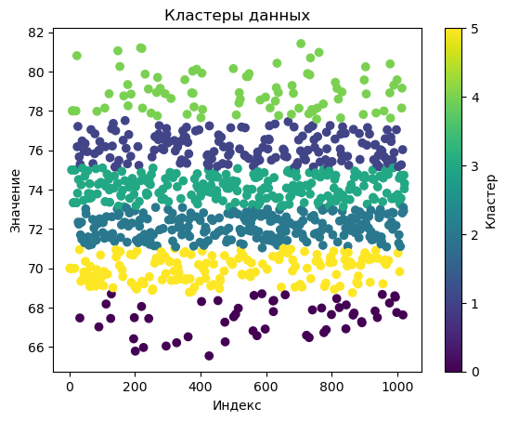
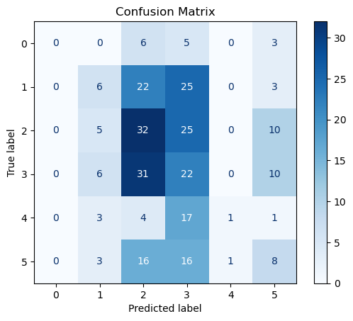
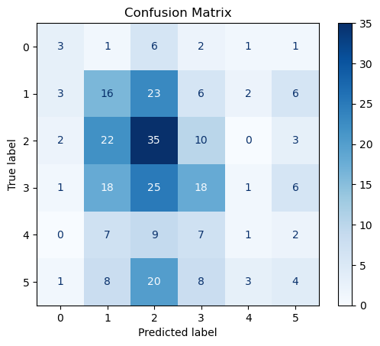
Обучение, тестирование, выводы
Перевод задачи регрессии в задачу классификации.
На первом этапе с помощью метода К-средних (K-means) разбили таргет на кластеры.
На втором этапе наши кластеры выступили классами (интервалами значений таргета). Далее с помощью методов «К-ближайших соседей» («KNeighborsClassifier») и «Случайный лес» («RandomForestClassifier») провели классификацию.

Slide 12
Обучение, тестирование, выводы
Вывод
Используемые методы и алгоритмы не видят разницу в данных и зависимости межу ними;
Не одна из моделей не пригодна для коммерческого использования.
Решение
Вернуться к первоначальной стадии проекта;
Добыть дополнительные сведения о природе данных;
Пройти все этапы используя новые сведения и наработки.

